Slide 1
算法设计与分析
第五讲 贪心算法
哈尔滨工业大学
何震宇

Slide 2
提纲
5.1 贪心法的基本原理
5.2 任务安排问题
5.3 哈夫曼编码问题
5.4 最小生成树

Slide 3
贪心算法的基本概念
贪心算法的基本思想
求解最优化问题的算法包含一系列步骤
每一步都有一组选择
作出在当前看来最好的选择
希望通过作出局部优化选择达到全局优化选择
贪心算法不一定总产生优化解
贪心算法是否产生优化解，需严格证明
贪心算法产生优化解的条件
贪心选择性
优化子结构

Slide 4
贪心选择性
贪心选择性
若一个优化问题的全局优化解可以通过局部优化选择得到，则该问题称为具有 贪心选择性.
一个问题是否具有贪心选择性需证明

Slide 5
优化子结构
若一个优化问题的优化解包含它的子问题的优化解，则称其具有优化子结构

Slide 6
与动态规划方法的比较
动态规划方法可用的条件
优化子结构
子问题重叠性
子问题空间小
贪心方法可用的条件
优化子结构
贪心选择性
可用贪心方法时，动态规划方法可能不适用
可用动态规划方法时，贪心方法可能不适用

Slide 7
贪心算法正确性证明方法
证明算法所求解的问题具有优化子结构
证明算法所求解的问题具有贪心选择性
证明算法确实按照贪心选择性进行局部优化选择

Slide 8
提纲
5.1 贪心法的基本原理
5.2 任务安排问题
5.3 哈夫曼编码问题
5.4 最小生成树

Slide 9
运动安排问题

Slide 10

运动安排问题

Slide 11
问题的定义

Slide 12
运动安排问题

Slide 13
运动安排问题

Slide 14
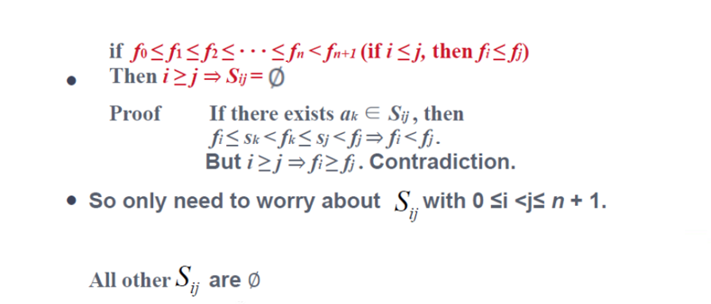

运动安排问题

Slide 15
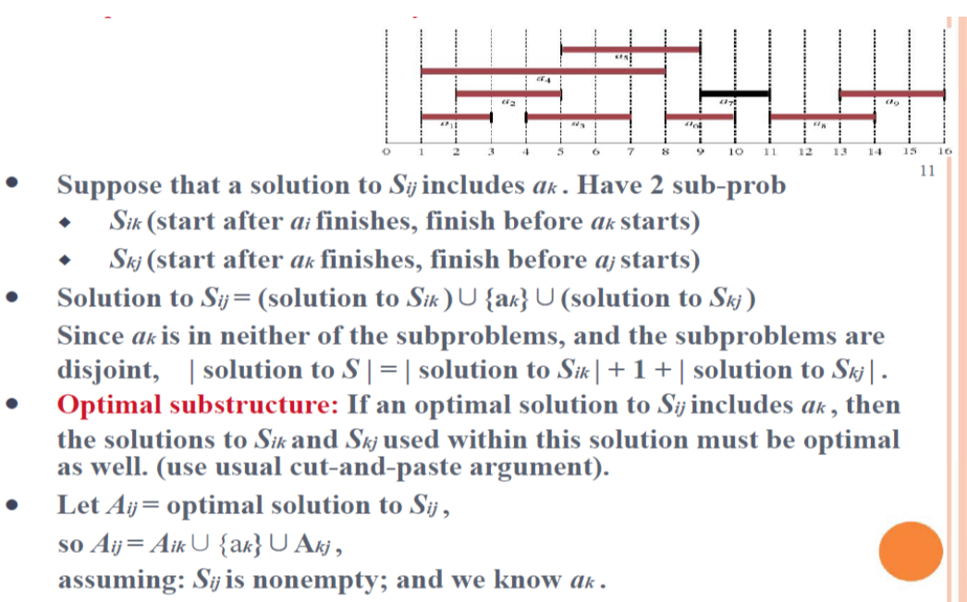

运动安排问题

Slide 16
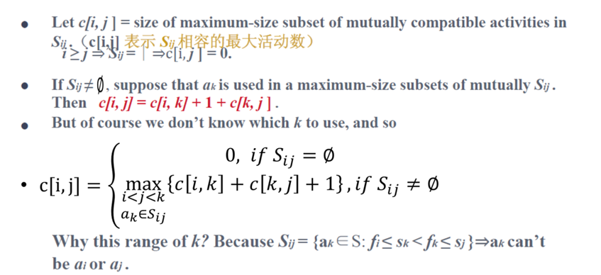


运动安排问题

Slide 17
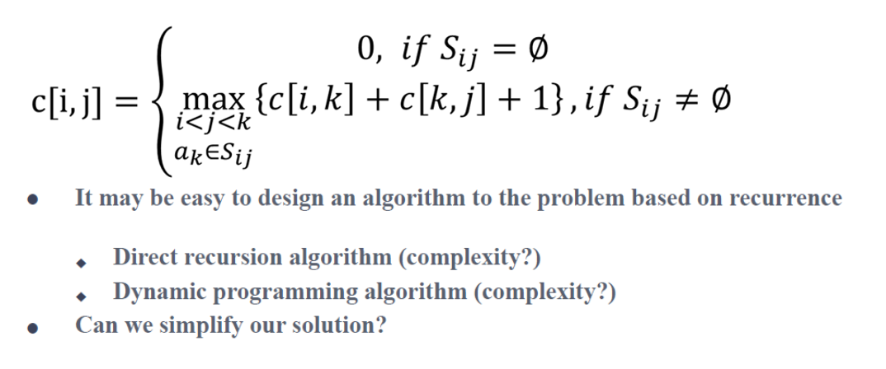

运动安排问题

Slide 18
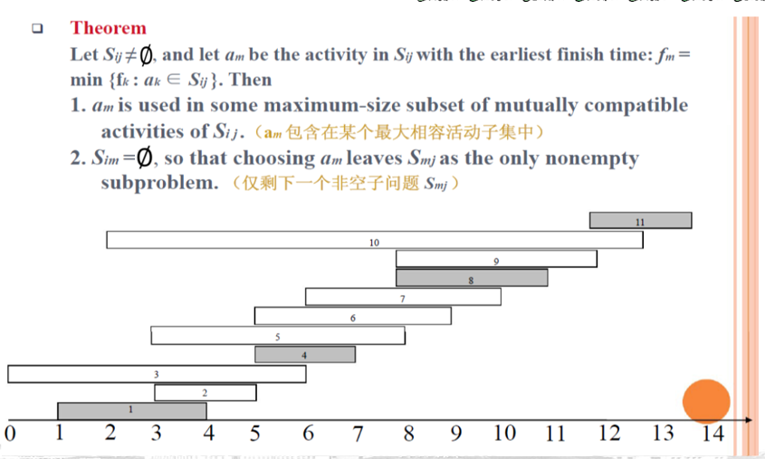

运动安排问题
Notes:
定理16.1 改为定理1

Slide 19
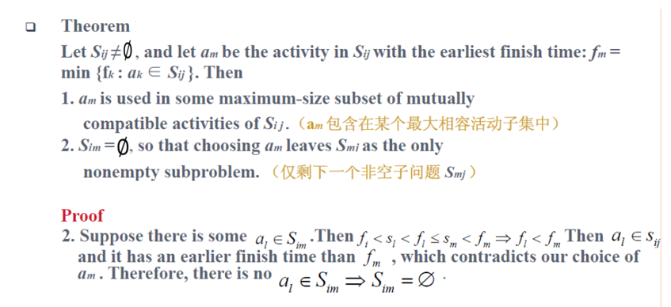
运动安排问题

Slide 20
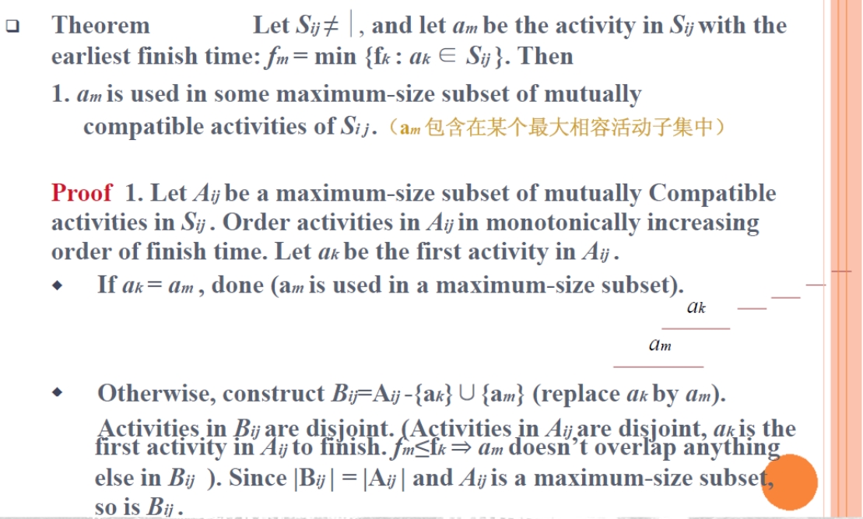

运动安排问题
Notes:
四种情况的证明都要了解

Slide 21
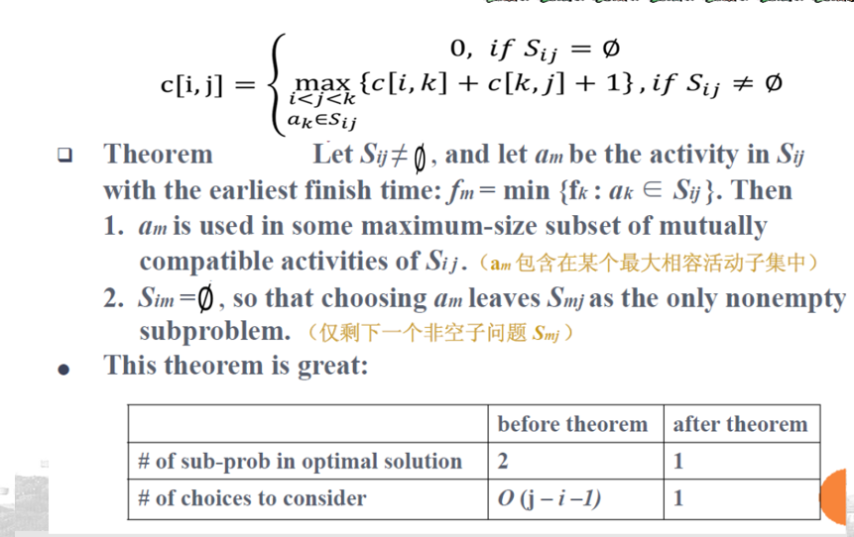
运动安排问题

Slide 22

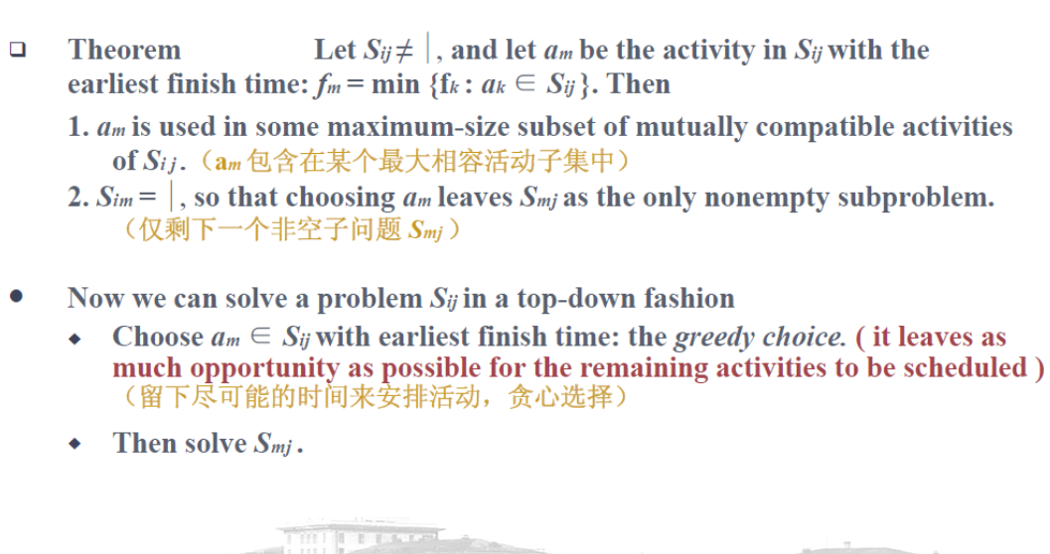
运动安排问题

Slide 23
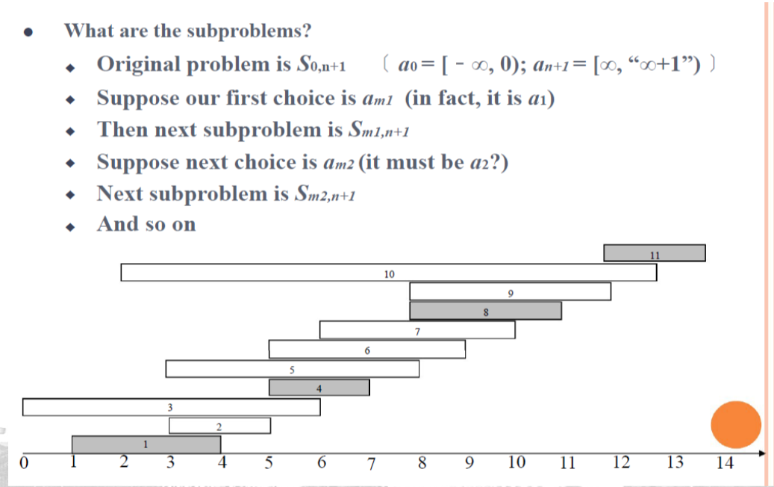
运动安排问题

Slide 24
提纲
5.1 贪心法的基本原理
5.2 任务安排问题
5.3 哈夫曼编码问题
5.4 最小生成树

Slide 26
问题的定义
二进制字符编码
每个字符用一个二进制0、1串来表示.
固定长编码
每个字符都用相同长的0、1串表示.
可变长编码
经常出现的字符用短码，不经常出现的用长码
前缀编码
无任何字符的编码是另一个字符编码的前缀

Slide 32
编码树
边标记: 左边标记0，右侧边标记1
100
0
1
a: 45
55
0
1
内结点: 用其子树的叶结点的频率和标记
25
30
0
1
0
1
c: 12
b: 13
14
d: 16
0
1
叶结点: 用字符及其出现频率标记
f: 5
e: 9

Slide 33
编码树T的代价
设C是字母表,∀c∈C
f(c)是c在文件中出现的频率
d_{T}(c)是叶子c在树T中的深度，即c的编码长度
T的代价是编码一个文件的所有字符的代码位数:
B(T)=

Slide 34
优化编码树问题
输入: 字母表 C = {c₁, c₂, ...., c_{n} }，
频率表 F = {f(c₁), f(c₂), ..., f(c_{n})}
输出: 具有最小B(T)的C前缀编码树
贪心思想：
循环地选择具有最低频率的两个结点，
生成一棵子树，直至形成树

Slide 35
优化解的结构分析
我们需要证明
优化前缀树问题具有优化子结构
优化前缀树问题具有贪心选择性

Slide 36
优化子结构
引理1.设T是字母表C的优化前缀树，∀c∈C，f(c)
是c在文件中出现的频率.设x、y是T中任意两个相邻叶结点，z是它们的父结点，则z作为频率是f(z)=f(x)+f(y)的字符，T’=T-{x,y}是字母表C’=C-{x,y}∪{z}的优化前缀编码树.
T
1
T’
0
0
1
b
f(b)
0
1
b
f(b)
z
0
1
f(c)
c
0
1
f(x)+f(y)
f(c)
c
z
f(x)
x
y
f(y)

Slide 37
证. 证B(T)=B(T’)+f(x)+f(y).
∀v∈C-{x,y}, d_{T}(v)=d_{T’}(v), f(v)d_{T}(v)=f(v)d_{T’}(v).
由于 d_{T}(x)=d_{T}(y)=d_{T’}(z)+1,
f(x)d_{T}(x)+f(y)d_{T}(y)
=(f(x)+f(y))(d_{T’}(z)+1)
=(f(x)+f(y))d_{T’}(z)+(f(x)+f(y))
由于 f(x)+f(y)=f(z), f(x)d_{T}(x)+f(y)d_{T}(y)=f(z)d_{T’}(z)+(f(x)+f(y)).
于是B(T)=B(T’)+f(x)+f(y).
若T’不是C’的优化前缀编码树，
则必存在T’’，使B(T’’)<B(T’).
因为z是C’中字符，它必为T’’中的叶子.
把结点x与y加入T’’，作为z的子结点，
则得到C的一个如下前缀编码树T’’’：
T’
0
1
b
f(b)
0
1
f(c)
c
z
f(x)+f(y)
T’’
0
1
u
f(u)
0
1
v
f(v)
z
f(z)

Slide 38
T’’’
T’’
0
1
0
1
f(u)
u
0
1
u
f(u)
0
1
f(v)
z
v
f(v)
0
1
v
z
f(z)
f(x)
x
y
f(y)
T’’’代价为：
B(T’’’)= ……+(f(x)+f(y))(d_{T’’}(z)+1)
= ……+f(z)d_{T’’}(z)+(f(x)+f(y)) (d_{T’’}(z)=d_{T’}(z))
= B(T’’)+f(x)+f(y)<B(T’)+f(x)+f(y)= B(T)
与T是优化的矛盾，故T’是C’的优化编码树.

Slide 39
贪心选择性
引理2. 设C是字母表，∀c∈C，c具有频率f(c), x、y
是C中具有最小频率的两个字符，则存在一个C的优化前缀树，x与y的编码具有相同长度，且仅在最末一位不同.

Slide 40
证: 设T是C的优化前缀树，且b和c是具有最大深度的两个兄弟字符:
T
x
y
b
c
不失一般性，设f(b)≤f(c), f(x)≤f(y). 因x与y是具有
最低频率的字符, f(b)≥f(x), f(c)≥f(y).交换T的b和x,从T构造T′ :

Slide 41
T’
T’’
b
b
交换y和c
构造T′′
y
c
x
c
x
y

Slide 42
证T′′是最优化前缀树.
B(T)-B(T′)
=
= f(x)d_{T}(x) + f(b)d_{T}(b) - f(x)d_{T’}(x) - f(b)d_{T’}(b)
= f(x)d_{T}(x) + f(b)d_{T}(b) - f(x)d_{T}(b) - f(b)d_{T}(x)
= (f(b)-f(x))(d_{T}(b)-d_{T}(x)).
∵ f(b)≥f(x), d_{T}(b)≥d_{T}(x) (因为b的深度最大)
∴ B(T)-B(T’)≥0, B(T)≥B(T’)
同理可证B(T’)≥B(T’’). 于是B(T)≥B(T’’).
由于T是最优化的，所以B(T)≤B(T’’).
于是, B(T)=B(T’’)，T’’是C的最优化前缀编码树.
在T’’中, x和y具有相同长度编码, 且仅最后一位不同.

Slide 43
算法的设计
基本思想
循环地选择具有最低频率的两个结点，生成一棵子树，直至形成树
初始: f:5, e:9, c:12, b:13, d:16, a:45

Slide 45
贪心算法(使用堆操作实现)
Huffman(C，F)
1. n←|C|;
2. Q←C; /* 用BUILD-HEAP建立堆 */
3. FOR i←1 To n-1 Do
4. z←Allocate-Node( );
5. x←left[z]←Extract-MIN(Q); /* 堆操作*/
6. y←right[z]←Extract-MIN(Q); /* 堆操作*/
7. f(z)←f(x)+f(y);
8. Insert(Q, z); /* 堆操作*/
9. Return

Slide 46
复杂性分析
设Q由一个堆实现
第2步用堆排序的BUILD-HEAP实现: O(n)
每个堆操作要求O(logn)，循环n-1次: O(nlogn)
T(n)=O(n)+O(nlogn) =O(nlogn)

Slide 47
正确性证明
定理. Huffman算法产生一个优化前缀编码树
证. 由于引理1、引理2成立,而且Huffman算法按照引理2的贪心选择性确定的规则进行局部优化选择，所以Huffman算法产生一个优化前缀编码树。

Slide 48
提纲
5.1 贪心法的基本原理
5.2 任务安排问题
5.3 哈夫曼编码问题
5.4 最小生成树

Slide 49
问题的定义
生成树
设G=(V, E)是一个边加权无向连通图. G的生成树是无向树S=(V, T), T⊆E, 以下用T表示S.
如果 W: E→{实数} 是G的权函数, T的权值定义为W(T)=∑_{(u,v)∈T}W(u,v).
最小生成树
G的最小生成树是W(T)最小的G之生成树.
问题的定义
输入: 无向连通图G=(V, E), 权函数W
输出: G的最小生成树

Slide 50
实例
A
300
B
70
A
B
70
80
80
50
C
50
C
75
200
60
60
E
D
E
D
90
300
B
A
300
B
70
A
70
80
50
C
50
C
E
D
E
D
90

Slide 51
算法思想
A
300
B
70
80
50
75
C
200
60
E
D
90
A
B
70
80
50
C
60
E
D

Slide 52
Kruskal算法
MST-Kruskal(G,W)
1. A=∅;
2. For ∀v∈V[G] Do
Make-Set(v); /*
按照W值的递增顺序排序E[G];
For ∀(u, v)∈E[G] (按W值的递增顺序) Do
If Find-Set(u)≠Find-Set(v)
Then A=A∪{(u, v)}; Union(u, v);
Return A

Slide 53
算法复杂性
令n=|V|, m=|E|
第4步需要时间: O(mlogm)
第2-3步执行O(n)个Make-Set操作
第5-8步执行O(m)个Find-Set和Union操作
需要时间: O((n+m)α(n))
m≥n-1(因为G连通), α(n)=logn=logm
总时间复杂性：O(mlogm)

Slide 54
贪心选择性
定理1. 设uv是G中权值最小的边，则必有一棵最小生成树包含边uv.
证明：设T是G的一棵MST
若uv ∈T, 结论成立；
否则，如右图所示
在T中添加uv边，产生环
删除环中不同于uv的权值最小的边xy,得到T’。
w(T’)=w(T)-w(xy)+w(uv) ≤w(T)
x
y
u
T’
v
T

Slide 55
优化子结构
收缩图G的边uv—G•uv
用新顶点C_{uv}代替边uv
将G中原来与u或v关联的边与C_{uv}关联
删除C_{uv}到其自身的边
上述操作的逆操作称为扩张

Slide 56
定理1.给定加权无向连通图G=(V,E),权值函数为 W:E→R, uv∈E是G中权值最小的边。设T是G的包含uv的一棵最小生成树，则T⋅uv是G.uv的一棵最小生成树.
证明. 由于T⋅uv是不含回路的连通图且包含了G⋅uv的所有顶点，因此，T⋅uv是G⋅uv的一棵生成树。下面证明T⋅uv是G⋅uv的代价最小的生成树。
若不然，存在G⋅uv的生成树T'使得W(T')<W(T⋅uv)。显然，T'中包含顶点C_{uv}且是连通的，因此T''=T'οC_{uv}包含G的所有顶点且不含回路，故T''是G的一棵生成树。但,W(T'')= W(T')+W(uv) <W(T⋅uv)+W(uv)=W(T),这与T是G的最小生成树矛盾。

Slide 57
算法正确性
定理2. MST-Kruskal(G,W)算法能够产生图G的最小生成树.
证. 因为算法按照贪心选择性进行局部优化选择.

Slide 58
Prim算法
算法思想

Slide 59
算法描述(1)
MST-Prim(G,W,r)
Input 连通图G，权值函数W，树根r
Output G的一棵以r为根的生成树
1. C←{r}，T←∅;
2. 建堆Q维护C与V-C之间的边
While C≠V do
uv ←Extract_Min(Q) //u∈C,v∈V-C
C←C∪{v}; T← T∪{uv};
6. for ∀x∈Adj[v] do
7. if x∈C then 将vx从Q中删除
8. Else 将vx插入Q
9. Return T

Slide 60
算法描述(2)
MST-Prim(G,W,r)
Input 连通图G，权值函数W，树根r
Output G的一棵以r为根的生成树
For ∀ v∈V[G] Do
key[v]←+∞
π[v] ←null
key[r] ←0
Q ←V[G]
While Q≠∅ do
u ←Extract_Min(Q)
for ∀v∈Adj[u] do
if v∈Q 且 w(u,v)<key[v] then
π[v] ←u
key[v] ←w(u,v) //更新信息
Return A={(v, π[v])| v ∈V[G] -r}

Slide 61
实例
7
8
c
d
c
d
π[v]
key[v]
b
b
9
2
a
null
0
4
0
4
14
e
a
11
e
b
4
+∞
a
a
4
i
null
i
7
6
c
b
8
+∞
8
10
null
8
g
f
h
g
f
h
2
d
null
c
+∞
7
1
7
e
null
f
d
+∞
10
9
9
f
null
c
+∞
4
4
g
null
i
f
+∞
6
2
2
h
null
+∞
a
i
g
8
7
1
1
i
c
null
+∞
2
2

Slide 62
算法复杂性
假设用最小堆实现Q
总的时间开销为O(VlogV+ElogV)=O(ElogV)

Slide 63
贪心选择性
定理1. 设uv是G中与顶点u关联的权值最小的边，则必有一棵最小生成树包含边uv.
证明：设T是G的一棵MST
若uv ∈T, 结论成立；
否则，如左图所示
在T中添加uv边，产生环，环中顶点u的度为2，即存在uv’ ∈T.
删除环中边uv’,得到T’。
w(T’)=w(T)-w(xy)+w(uv) ≤w(T)
v’
u
T’
v
T

Slide 64
优化子结构
收缩图G的边uv—G•uv
用新顶点C_{uv}代替边uv
将G中原来与u或v关联的边与C_{uv}关联
删除C_{uv}到其自身的边
上述操作的逆操作称为扩张

Slide 65
定理1.给定加权无向连通图G=(V,E),权值函数为 W:E→R, uv∈E是G中顶点u关联的权值最小的边。设T是G的包含uv的一棵最小生成树，则T⋅uv是G.uv的一棵最小生成树.
证明. 同Kruskal算法优化子结构的证明。

Slide 66
算法正确性
定理2. MST-Prim(G,W)算法能够产生图G的最小生成树.
证. 因为算法按照贪心选择性进行局部优化选择.

